Slide 1


ODM PUBLIC SCHOOL
CLASS :3
SUBJECT : ODIA
CHAPTER NUMBER: 14
CHAPTER NAME : ଖରା ,ବର୍ଷା ,ଶୀତ
SUBTOPIC : ପଠନ କ୍ରିୟା,ଅଭ୍ୟାସ -୩ ଓ ବହିପୃଷ୍ଠା-୧୨୬

Slide 2
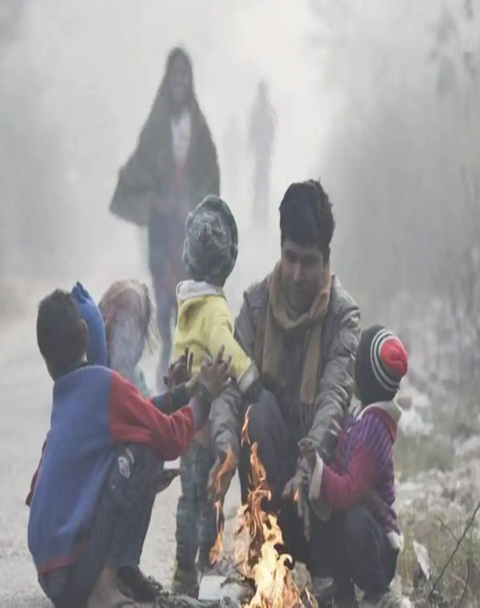
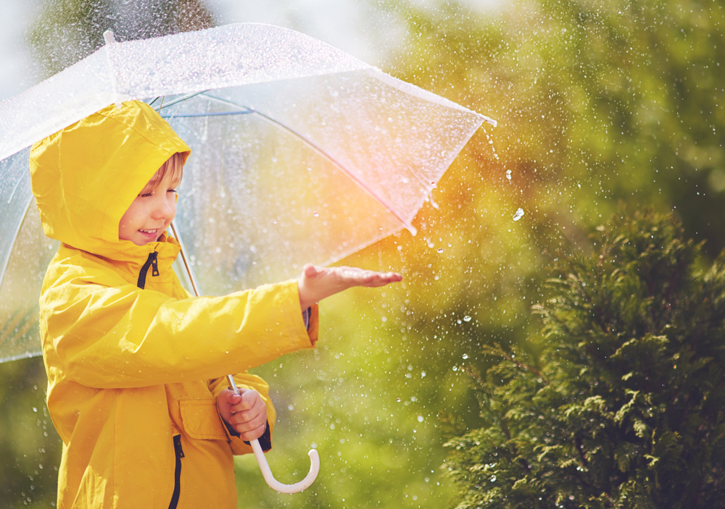
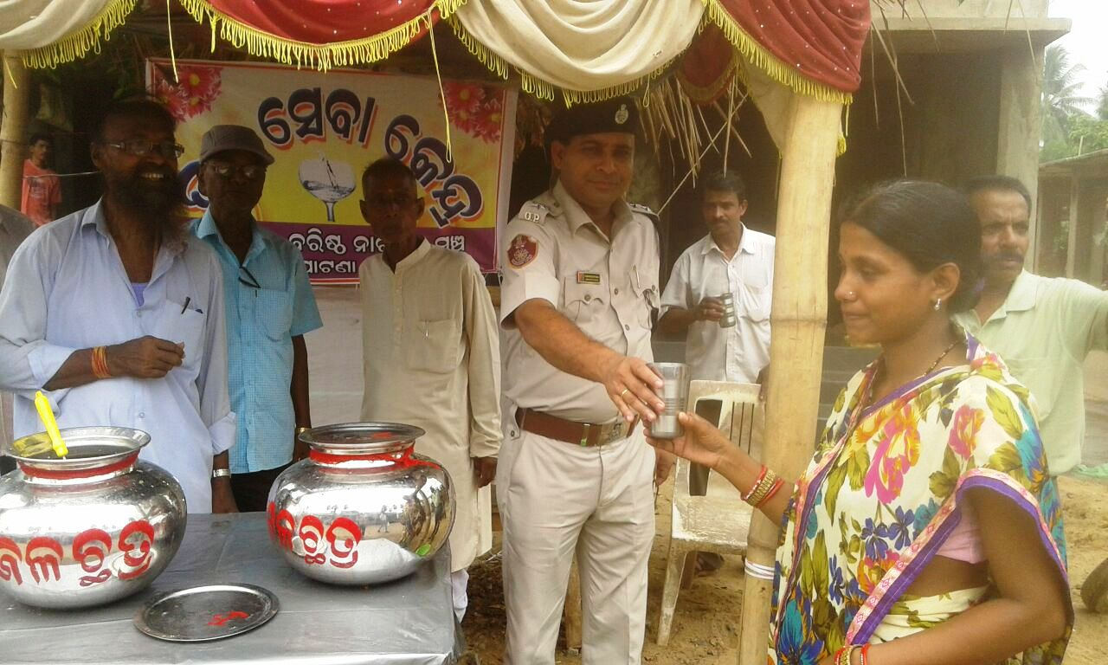
ଖରା ,ବର୍ଷା,ଶୀତ

Slide 3
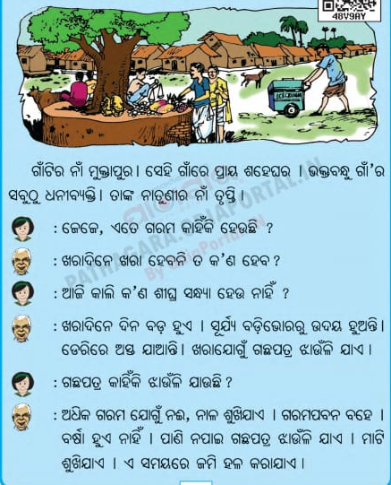

Slide 4
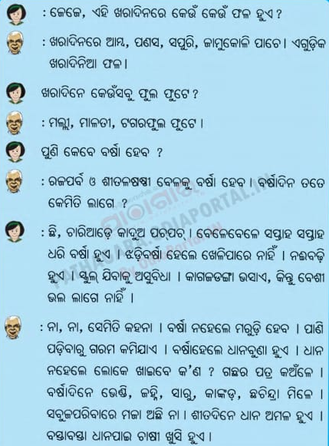

Slide 5
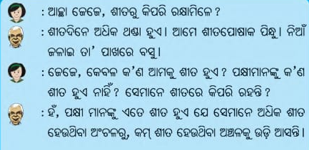

Slide 6
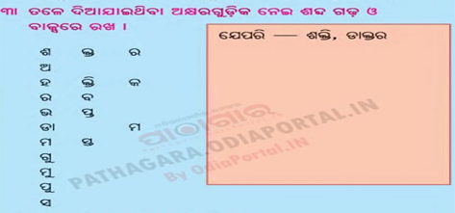
ଯେପରି –ଶକ୍ତି ,ଡାକ୍ତର
ଶକ୍ତ ,ଅସ୍ତ ,ହସ୍ତ
ରକ୍ତ ,ଭକ୍ତି ,ମସ୍ତକ
ଗୁପ୍ତ ,ମୁକ୍ତ ,ମୁକ୍ତି
ସପ୍ତ ,ପୁସ୍ତକ ଶବ

Slide 7
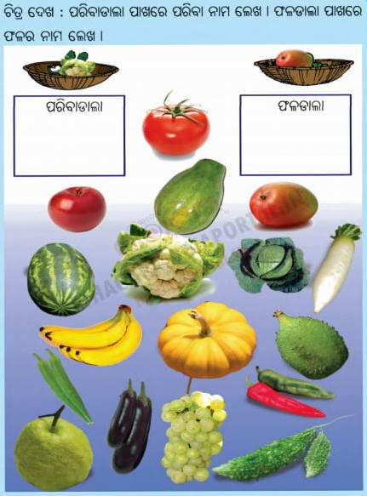

Slide 8

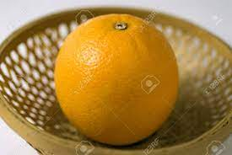
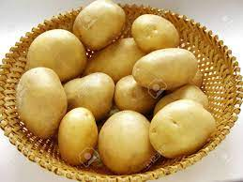
ଫଳ ଡାଲା
ବାଇଗଣ ,କଲରା
କଖାରୁ ,କାଙ୍କଡ
ମୂଳା ,ବନ୍ଧାକୋବି
ଲଙ୍କା ,ଭେଣ୍ଡି
ବିଲାତି ବାଇଗଣ
ଫୁଲକୋବି ,ଅମୃତଭଣ୍ଡା
ସେଓ ,କଦଳୀ
ପିଜୁଳି , ତରଭୁଜ
ଆମ୍ବ ,ଅଙ୍ଗୁର

Slide 9
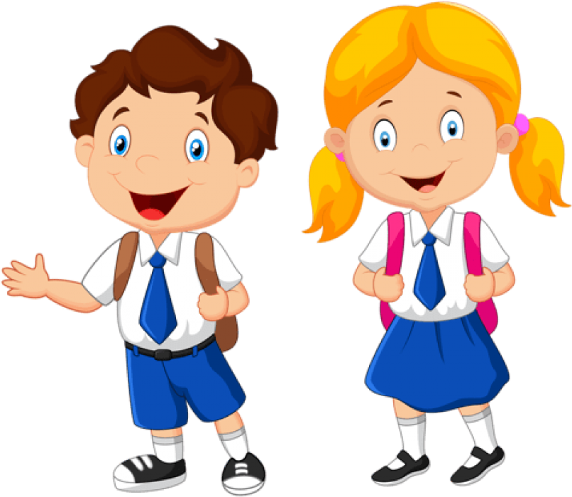
ଗୃହକର୍ମ
ଅଭ୍ୟାସ-୧୩ କୁ ବହି ରେ କର |

Slide 10
ପ୍ରଶ୍ନ ଗୁଡିକର ଉତ୍ତର କୁହ ?
ଗାଁ ଟିର ନାମ କଣ ?
କେଉଁ ଋତୁରେ ଗରମ ହୁଏ ?
କେଉଁ ଦିନେ ସୂର୍ଯ୍ୟ ଡେରିରେ ଅସ୍ତ ଯାଆନ୍ତି ?
ଆମ୍ବ ,ସପୁରି ଓ ପଣସ କେଉଁ ଋତୁରେ ସାଧାରଣତଃ ପାଚେ ?
ସାଧାରଣତଃ କେଉଁ ଋତୁରେ ନଈବଢି ଦେଖାଦେଇଥାଏ ?
ବର୍ଷା ନ ହେଲେ କଣ ହେବ ବୋଲି ଜେଜେ କହିଲେ ?
ଆମେ ସ୍ଵେଟର , ମଫଲର କେଉଁ ଋତୁରେ ବ୍ୟବହାର କରିଥାଉ ?
ଆମେ ସାଧାରଣତଃ କେଉଁ ଋତୁ ଅନୁଭବ କରୁ ଓ ସେଗୁଡିକ କଣ ?

Slide 11

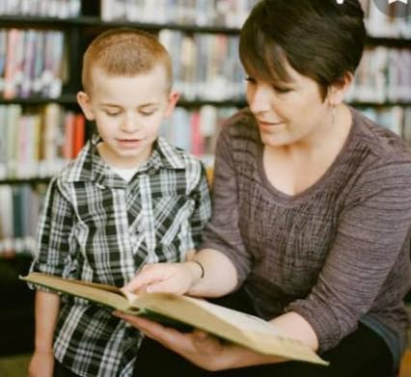
ପଠନର ମୂଲ୍ୟାଙ୍କନ

Slide 12
୫ଟି ପଠନ ମୂଲ୍ୟାୟନର ପର୍ଯ୍ୟ।ୟ ସ୍ତର
୫: ଗପ ସ୍ତର ।
୪: ଅନୁଛେଦ ସ୍ତର ।
୩: ଶବ୍ଦ ସ୍ତର ।
୨: ଅକ୍ଷର ସ୍ତର ।
୧: ପ୍ରାରମ୍ଭିକ ସ୍ତର ।

Slide 13
ନମୁନା -୨

Slide 14
ଅନୁଛେଦ ସ୍ତର
ଗପ ସ୍ତର
ମାଛ ରହିଥାଏ ପାଣିରେ ।
ସାପ ରହୁଥାଏ ଗାତରେ ।
ପକ୍ଷୀ ରହେ ଗଛ ଡାଳରେ
ପିଲା ପଢେ ପାଠ ଶାଳାରେ ।
ମଧୁପୁର ନାମକ ଗାଁ ଟିଏ ।
ସେଠାରେ ରାଧୁଆ ନାମକ
ପିଲାଟିଏ ଥିଲା । ରାଧୁଆ
ର ଗୋଟିଏ ଝିଅ ଥିଲା ।
ତାର ନାମ ମୀନା । ମୀନା
ନାଚ କରିବାକୁ ଭଲ ପାଏ ।
ଥରେ ନାଚୁ ନାଚୁ ପଡ଼ିଗଲା ।
ଗୋଡ଼ ତାର ଭାଙ୍ଗି ଗଲା ।
ସେ ବହୁତ କାନ୍ଦିଲା । ରାଧୁଆ
ତାକୁ ବଇଦ ପାଖକୁ ନେଇ ଭଲ
କରିଦେଲା ।
ଶବ୍ଦ ସ୍ତର
ଅକ୍ଷର ସ୍ତର
ଭାତ ହାତ କୂଳ ଦେଶ
ପାହାଡ଼
ଧନୁ ବିଦେଶ
ଫ ର ଷ
ଢ଼ ଟ ଜ
ଠ ଶ ଳ

Slide 15
ମଧୁପୁର ନାମକ ଗାଁ ଟିଏ ।ସେଠାରେ
ରାଧୁଆ ନାମକ ପିଲାଟିଏ ଥିଲା । ରାଧୁଆର ଗୋଟିଏ ଝିଅ ଥିଲା ।ତାର ନାମ ମୀନା । ମୀନାନାଚ କରିବାକୁ ଭଲ ପାଏ ।ଥରେ ନାଚୁ ନାଚୁ ପଡ଼ିଗଲା ଗୋଡ଼ ତାର ଭାଙ୍ଗି ଗଲା ।ସେ ବହୁତ କାନ୍ଦିଲା । ରାଧୁଆତାକୁ ବଇଦ ପାଖକୁ ନେଇ ଭଲକରିଦେଲା ।

Slide 16
ଏହି ସ୍ତର ଦେଇ ପିଲା ମାନଙ୍କର ପଢିବା ଫଳାଫଳକୁ
ମୂଲ୍ୟାଙ୍କନ କରାଯିବ ।

Slide 17
ଲବ୍ଧ ଜ୍ଞାନର ଫଳାଫଳ-
ପିଲାମାନଙ୍କର ଶ୍ରବଣ,କଥନ,ପଠନ ଶୈଳୀର
ଅଭିବୃଦ୍ଧି ଘଟିବ |

Slide 18

THANKING YOU
ODM EDUCATIONAL GROUP

